Slide 1
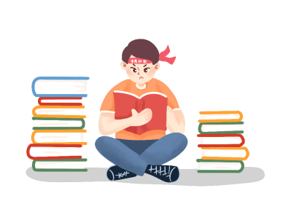
XX学校赢战高考主题班会
高
高
考
考
家长会
家长会
20XX
PARENTS' MEETING OF COLLEGE ENTRANCE EXAMINATION
高考临近，班上同学团结友爱,相互督促,相互学习，积极进取，高考浓厚的学习空气和复习氛围日渐形成，比学赶超的竞争意识和比拼态势蔚然成风。

Slide 2
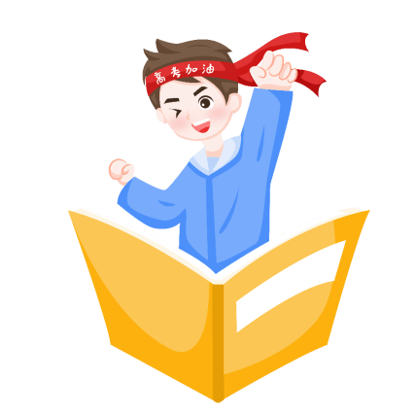
目录
目录
https://www.ypppt.com/
catalog
01
家长会介绍
parents' meeting of college entrance
02
走出误区
parents' meeting of college entrance
03
家长心理调整
parents' meeting of college entrance
04
考前最佳状态
parents' meeting of college entrance

Slide 3
XX学校赢战高考主题班会
第一部分
家长会介绍
PARENTS' MEETING OF COLLEGE ENTRANCE EXAMINATION
高考临近，班上同学团结友爱,相互督促,相互学习，积极进取，高考浓厚的学习空气和复习氛围日渐形成，比学赶超的竞争意识和比拼态势蔚然成风。

Slide 4
家长会介绍
parents' meeting of college entrance examination
班级现状
高考信息
学科 | 分值
语文 | 150分
数学 | 150分
英语 | 150分
文综 | 300分
体育 | 60 分
高考临近，班上同学团结友爱,相互督促,相互学习，积极进取，高考浓厚的学习空气和复习氛围日渐形成，比学赶超的竞争意识和比拼态势蔚然成风。
高考时间：6月7日至6月8日

Slide 5
家长会介绍
parents' meeting of college entrance examination
孩子即将高考，您准备好了吗?
教育专家指出，家长在高考冲刺阶段 的作用不容忽视，方法得当，就可在帮助 孩子学习方面起到力挽狂澜的作用。

Slide 6
XX学校赢战高考主题班会
第二部分
走出误区
PARENTS' MEETING OF COLLEGE ENTRANCE EXAMINATION
高考临近，班上同学团结友爱,相互督促,相互学习，积极进取，高考浓厚的学习空气和复习氛围日渐形成，比学赶超的竞争意识和比拼态势蔚然成风。

Slide 7
走出误区
parents' meeting of college entrance examination
误区之一：期望过高
建议：
不少家长对孩子抱有不切实际的期望，爱把“至少要 考500分”、“一定要上安高”之类的话挂在嘴边，殊不知这样做不仅起不到激励作用，反而让孩子愈发悲观、焦 虑，给孩子造成不必要的心理压力。
家长的首要任务就是要正确了解孩子的状况，接纳孩子的现状，不提不切实际的要求，你不妨告诉孩子：“只要尽到最大努力就行了！”
接纳孩子的现状
不提不切实际的要求

Slide 8
走出误区
parents' meeting of college entrance examination
误区之二：制造紧张空气
建议：
为了给孩子督战助阵，有些家长刻意制造出“一级战备”的考前状态，如周末请假在家做“专职后勤”，晚上绝不打开电视等等。其实，这样做反而会让孩子觉得压抑、烦闷，“透不过气” 来。
家长该干嘛就干嘛，同时，尽量避免出现对孩子 的心理产生消极影响的事件，如夫妻吵架、邻居冲突等 等，营造温馨、宽松的家庭氛围。
营造温馨、宽松的家庭氛围。

Slide 9
走出误区
parents' meeting of college entrance examination
误区之三：打击孩子的自信心
建议：
自信心能让考生把现有水平发挥到最佳程度，在考前阶段，家长对孩子要鼓励、肯定，不要动辄批评、 指责。当孩子某一次考前测验失利时，一味责骂只会让孩子更加缺乏自信，甚至自暴自弃。
这时家长最好多与老师、孩子沟通，共同找出 失利的原因，帮助孩子尽快走出失利的阴影。
鼓励
沟通
肯定
自信

Slide 10
走出误区
parents' meeting of college entrance examination
误区之四：过分唠叨
建议：
孩子一天熬十几个小时念书，身心都很疲惫，家 长应尽量宽容他，开导他，不要责备他.如果碰到他不 顺心而闹小别扭，要允许他发泄，让他把心中的不快吐 出来。
一些家长总爱在孩子面前反复念叨"你要加把劲啊！ ”、“你一定要考上安高呀！ ”等等，这容易让孩 子产生逆反心理，加重思想包袱。
Notes:
https://www.ypppt.com/

Slide 11
走出误区
parents' meeting of college entrance examination
误区之五：忽视言传身教
建议：
建议：腾出空来赶快了解一下孩子目前的学习成绩、思 想动态，然后对症下药，并陪他（她）学习一段时间， 让他感到马虎不得，感到再不认真也说不过去。
高考在即，有的家长在星期六、星期天或平时下 班后，沉浸在电视中、奔走在宴会间。
言传身教

Slide 12
XX学校赢战高考主题班会
第三部分
家长心理调整
PARENTS' MEETING OF COLLEGE ENTRANCE EXAMINATION
高考临近，班上同学团结友爱,相互督促,相互学习，积极进取，高考浓厚的学习空气和复习氛围日渐形成，比学赶超的竞争意识和比拼态势蔚然成风。

Slide 13
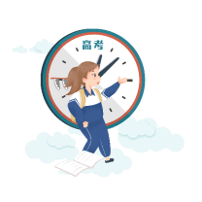
家长心理调整
parents' meeting of college entrance examination
考前疏导
调整心态，不要给孩子过大的压力，不同分数上不同学校；营造一个良好的学习环境：减少会客、 创造文化氛围; 顺其自然做孩子的知心朋友 ，少批评、多鼓励、多一点表扬；主动与孩子沟通、交流、关心孩子的情绪心理变化。
生活上贴心照顾，加强营养、注意饮食、防止疾病。饮食小贴士：草莓、白莱可缓解紧张情绪。柠檬能使人精力充沛，提高接受能力。每天食用半个洋葱头可以稀释血液，从而改善大脑氧的供应状况，可消除过度紧张和焦急情绪。
加强营养
注意饮食
防止疾病
创造文化氛围

Slide 14
家长心理调整
parents' meeting of college entrance examination
考后调整
高考期间不加压，让孩子心情轻松、自信、健康，保持最佳发挥状态。心态平常大考门槛轻松过。
创造良好的环境，让孩子在温馨、宽松的氛围中发挥出最佳水平。
01
孩子每考完-一门，家长切忌问:“考 的怎们样?有没有做不出的题?”
家长应尽量避免询问与考试有关的内容，陪孩子说说生活中的趣闻轶事，转移一下他们的注意力。
02

Slide 15
XX学校赢战高考主题班会
第四部分
考前最佳状态
PARENTS' MEETING OF COLLEGE ENTRANCE EXAMINATION
高考临近，班上同学团结友爱,相互督促,相互学习，积极进取，高考浓厚的学习空气和复习氛围日渐形成，比学赶超的竞争意识和比拼态势蔚然成风。

Slide 16
考前最佳状态
parents' meeting of college entrance examination
考前最佳状态:“适度紧张”
一种是过度紧张
1
一种是满不在乎
2
还有一种是适度紧张
3
前两种情况都不足取，只有“适度紧张”才是最佳状态，在这种状态下，考生信心十足，平心静气，精回区[力集中，思维敏锐，答题准确。

Slide 17
考前最佳状态
parents' meeting of college entrance examination
调整考前心理状态的小窍门：
1
2
3
劳逸结合，有张有弛。有这样-一个著名的公式:‘“8-1> 8”，意思是从8小时中拿出1小时运动、娱乐或休息，尽管只学了7小时，效率却胜过学满8小时。
在紧张的备考阶段，考生要克服心理压力，合适的体育锻炼能起到很好的调节作用，合适指的是那些对抗性不强的运动，例如在复习间歇跳10分钟绳等等。
此外，散散步，听听音乐，晚上看看新闻，都有助于调节情绪、缓解压力,

Slide 18
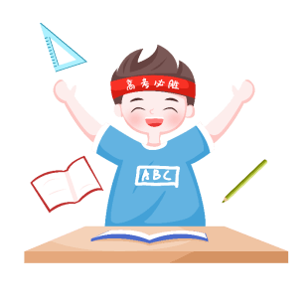
考前最佳状态
parents' meeting of college entrance examination
向考生提供几个调整考前心理状态的小窍门:
不开夜车，调整“生物钟”
许多考生在考前都有开夜车的习惯，晚上比白天更兴奋，学习效率更高。
然而考试都是在白天进行，调整自己的“生物钟”，让自已能在白天进入最佳状态，这一点对考生来说非常重要。
可以采用每天晚上有意识地比前晚早睡几分钟的办法， 逐步调整过来。

Slide 19
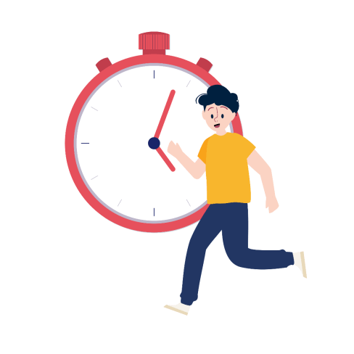
考前最佳状态
parents' meeting of college entrance examination
向考生提供几个调整考前心理状态的小窍门:
心理暗示
每天给自己一个积极的心理暗示
每天复习之后，考生通过回想自己这一天的收获，比如“我今天又做对了哪道题”、“我今天又发现了哪个漏洞”,
对自己一点一滴的收获都加以肯定，以此来调节情绪，以良好的心态迎接高考。

Slide 20
祝愿
parents' meeting of college entrance examination
您的孩子考出满意的成绩, 考上满意的学校!

Slide 21
更多精品PPT资源尽在—优品PPT！
www.ypppt.com
PPT模板下载：www.ypppt.com/moban/ 节日PPT模板：www.ypppt.com/jieri/
PPT背景图片：www.ypppt.com/beijing/ PPT图表下载：www.ypppt.com/tubiao/
PPT素材下载： www.ypppt.com/sucai/ PPT教程下载：www.ypppt.com/jiaocheng/
字体下载：www.ypppt.com/ziti/ 绘本故事PPT：www.ypppt.com/gushi/
PPT课件：www.ypppt.com/kejian/
Notes:
模板来自于 优品PPT https://www.ypppt.com/

